Slide 1
শীতের সকালে সবাইকে শিশিরের শুভেচ্ছা

Slide 2
শিক্ষক পরিচিতি
নামঃমোঃ নিজাম উদ্দিন
(বি.এস-সি,বি.এড)
সিনিয়র সহকারি শিক্ষক
ওছখালী এস.টি.বালিকা উচ্চ বিদ্যালয়।
হাতিয়া , নোয়াখালী
মোবাইলঃ০১৭১৮৭৬২৩৮০

Slide 3
শ্রেণিঃ নবম
বিষয়ঃসাধারণ বিজ্ঞান
অধ্যায়ঃ৩য়
তারিখঃ ০৬/১২/২০১৫

Slide 4
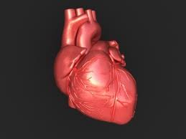
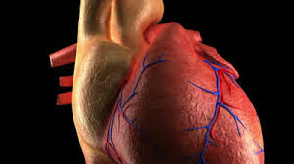
নিচের চিত্রগুলো লক্ষ্য কর
হৃৎপিন্ডের বাহ্যিক গঠন

Slide 5
পাঠ শিরোনাম
হৃৎপিণ্ডের গঠন

Slide 6
শিখনফল
১। এই পাঠ শেষে শিক্ষার্থীরা হৃৎপিন্ড কী তা বলতে পারবে।
২।এই পাঠ শেষে শিক্ষার্থীরা হৃৎপিন্ডের গঠন সম্পর্কে বলতে পারবে এবং বর্ণনা করতে পারবে ।

Slide 7
# হৃৎপিণ্ড রক্ত সংবহনতন্ত্রের অন্তর্গত একরকম
পাম্পযন্ত্রবিশেষ।
#হৃৎপিন্ডের উপরের দিকটা প্রশস্ত আর নিচের দিকটা সূচালো
#মানুষের হৃৎপিণ্ড চারটি প্রকোষ্ঠ নিয়ে গঠিত।

Slide 8
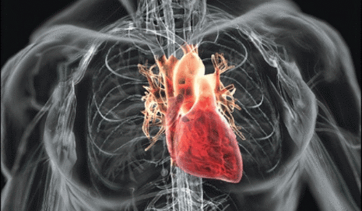
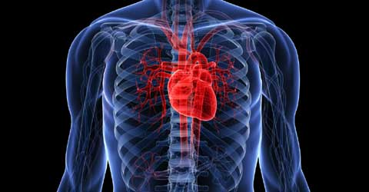
মানবদেহে হৃৎপিন্ডের অবস্থান

Slide 9
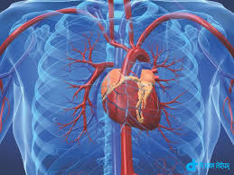
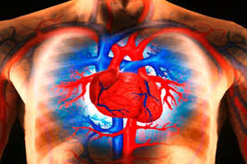
হৃৎপিন্ডের রক্ত সঞ্চালন প্রক্রিয়া
হৃৎপিন্ডের স্বতঃস্ফূর্ত সংকোচনকে সিস্টোল এবং স্বতঃস্ফূর্ত প্রসারণ কে ডায়াস্টোল বলে।

Slide 10
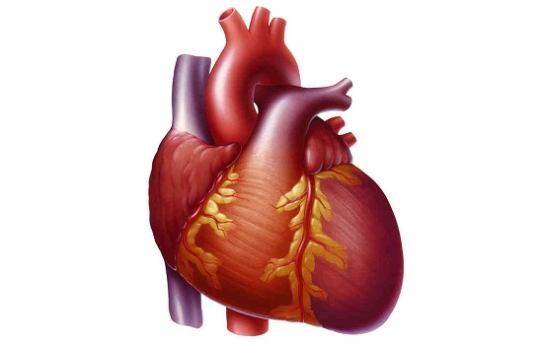
শ্রেণির কাজ
হৃৎপিন্ডের প্রকোষ্ঠসমূহ চিহ্নিতকরণঃ
বাম অলিন্দ
ডান অলিন্দ
ডান নিলয়
বাম নিলয়

Slide 11
মূল্যায়ন
#হৃৎপিন্ডের কাজ কী?
#বাম নিলয় কী?
#হৃৎপিন্ডের স্বতঃস্ফূর্ত প্রসারণকে কী বলে?

Slide 12
দলীয় কাজ
হৃৎপিণ্ডের প্রকোষ্ঠগুলোর কার্যাবলী ব্যাখ্যা কর ।

Slide 13
বাড়ির কাজ
মানুষের হৃৎপিণ্ডের লম্বচ্ছেদের চিত্র অঙ্কন করে বিভিন্ন অংশ চিহ্নিত কর ।

Slide 14
সবাইকে ধন্যবাদ

